Slide 1
Boliga Marketingpakker
HØJE KLIKRATER
KUN MED BOLIGA
MÅLRETTET KØBERE
SoMe Katalog
Katalog med 11 boliger ad gangen – automatisk opdatering
Vises på Facebook og Instagram
Boliga data kombineret med FB+IG data
Boliga-afsender giver uhørt høj klikrate
DBA Exclusive
Op til 3 x flere visninger
Bedre placeringer end øvrige boliger
Fremhævet tekst
Fremhævet grafisk annonce
Boliga Front
Bolig på forsiden af boliga.dk
Fremhævet grafisk annonce
Forskellige fremhævninger efter boligstatus (”Nyhed”, ”Prisfald” etc.)
+
Kan udvides med katalog efter boligtype og pris

Slide 2
SoMe katalog: Salgsbudskaber
Boliga SoMe-katalog
Få dine sager direkte ud på Facebook og Instagram med et SoMe-katalog.
Det sker helt automatisk og din butik skal ikke gøre noget. Der er 11 visninger pr. SoMe-katalog, og dine sager bliver vist lige meget.
Har du flere en 11 sager, bliver der lidt færre visninger pr. sag. Har du færre bliver der tilsvarende flere visninger af den enkelte sag.
Du kan naturligvis købe flere kataloger. Du kan også vælge at kører en boligtype for sig. Har du mange sommerhuse, så kan de tilknyttes eget katalog – i så fald udvider vi også målretningen i forhold til at finde potentielle sommerhuskøbere.
Boliga SoMe-performance
Et Boliga SoMe-katalog leverer typisk en CTR mellem 6-12 %.
Et gennemsnit for SoMe-annoncer i mæglerbranchen ligger omkring 2 %.
Boligas position i markedet som købernes foretrukne boligsite og kombinationen af SoMe- og unik Boliga-data er blandt årsagerne til den høje effekt af annoncerne.
Det er muligt at oplyse månedlige visninger og klik til for boliger, der indgår i et SoMe-katalog.

Slide 3
SoMe katalog: DK-kort med CTR
John Frandsen
Danmarkskort med cirkler om de JF-butikker, hvor der har kørt SoMe katalog.
Kort + performancedata Formålet er at vise høj CTR i det givne område.
Realmæglerne
Danmarkskort med cirkler om de RM-butikker, hvor der har kørt SoMe katalog.
Kort + performancedata
Formålet er at vise høj CTR i det givne område.
Afventer data
Afventer data

Slide 4
SoMe katalog (3 annonceeksempler)
Design af SoMe eksempler indsat på desktop og mobil
SALGS-BUDSKAB
BOLIG VILLA
BOLIG LEJLIGHED
SOMMERHUS
SOMMERHUS
SALGS-BUDSKAB
BOLIG
Generisk: Blandede boligtyper Katalog med forskellige boligtyper.
Boligtype: Sommerhus Katalog med samme boligtype:
Sommerhus
Boliger + Salgsbudskab med en Realmægler Eksempel på et kort i katalog kan indeholde salgsbudskab fra mægler:
”Skal din bolig vises for mange interesserede køber på denne plads? Kontakt os for en uforpligtende vurdering af din bolig?”
Billede og logo – noget fra Realmæglerne.

Slide 5
DBA: Salgsbudskaber
Design af DBA Salgsbudskaber med eksempler indsat på desktop og mobil
DBA/Boliga baggrund
- Kun hos Boliga!
Alle boliger til salg på boliga.dk vises under kategorien ”Ejerbolig” på dba.dk.
Evt noget om DBA: markedsposition, kendskab, månedlige brugere etc.?
Aktuelt er Boliga den eneste professionelle operatør, der udstiller til boliger til salg på dba.dk.
Boligannoncer, der indgår i en marketingpakke fra Boliga vil på dba.dk få flere visninger, bedre placeringer og grafiske fremhævninger.
DBA performance
Boliga-boligannoncer på dba.dk pr. måned:
350.000 annoncevisninger
77.000 klik til boliga.dk
4.000 favorit-markering
Det er muligt at oplyse månedlige visninger og klik til boliga.dk fra dba.dk for boliger, der indgår i marketingpakken.

Slide 6
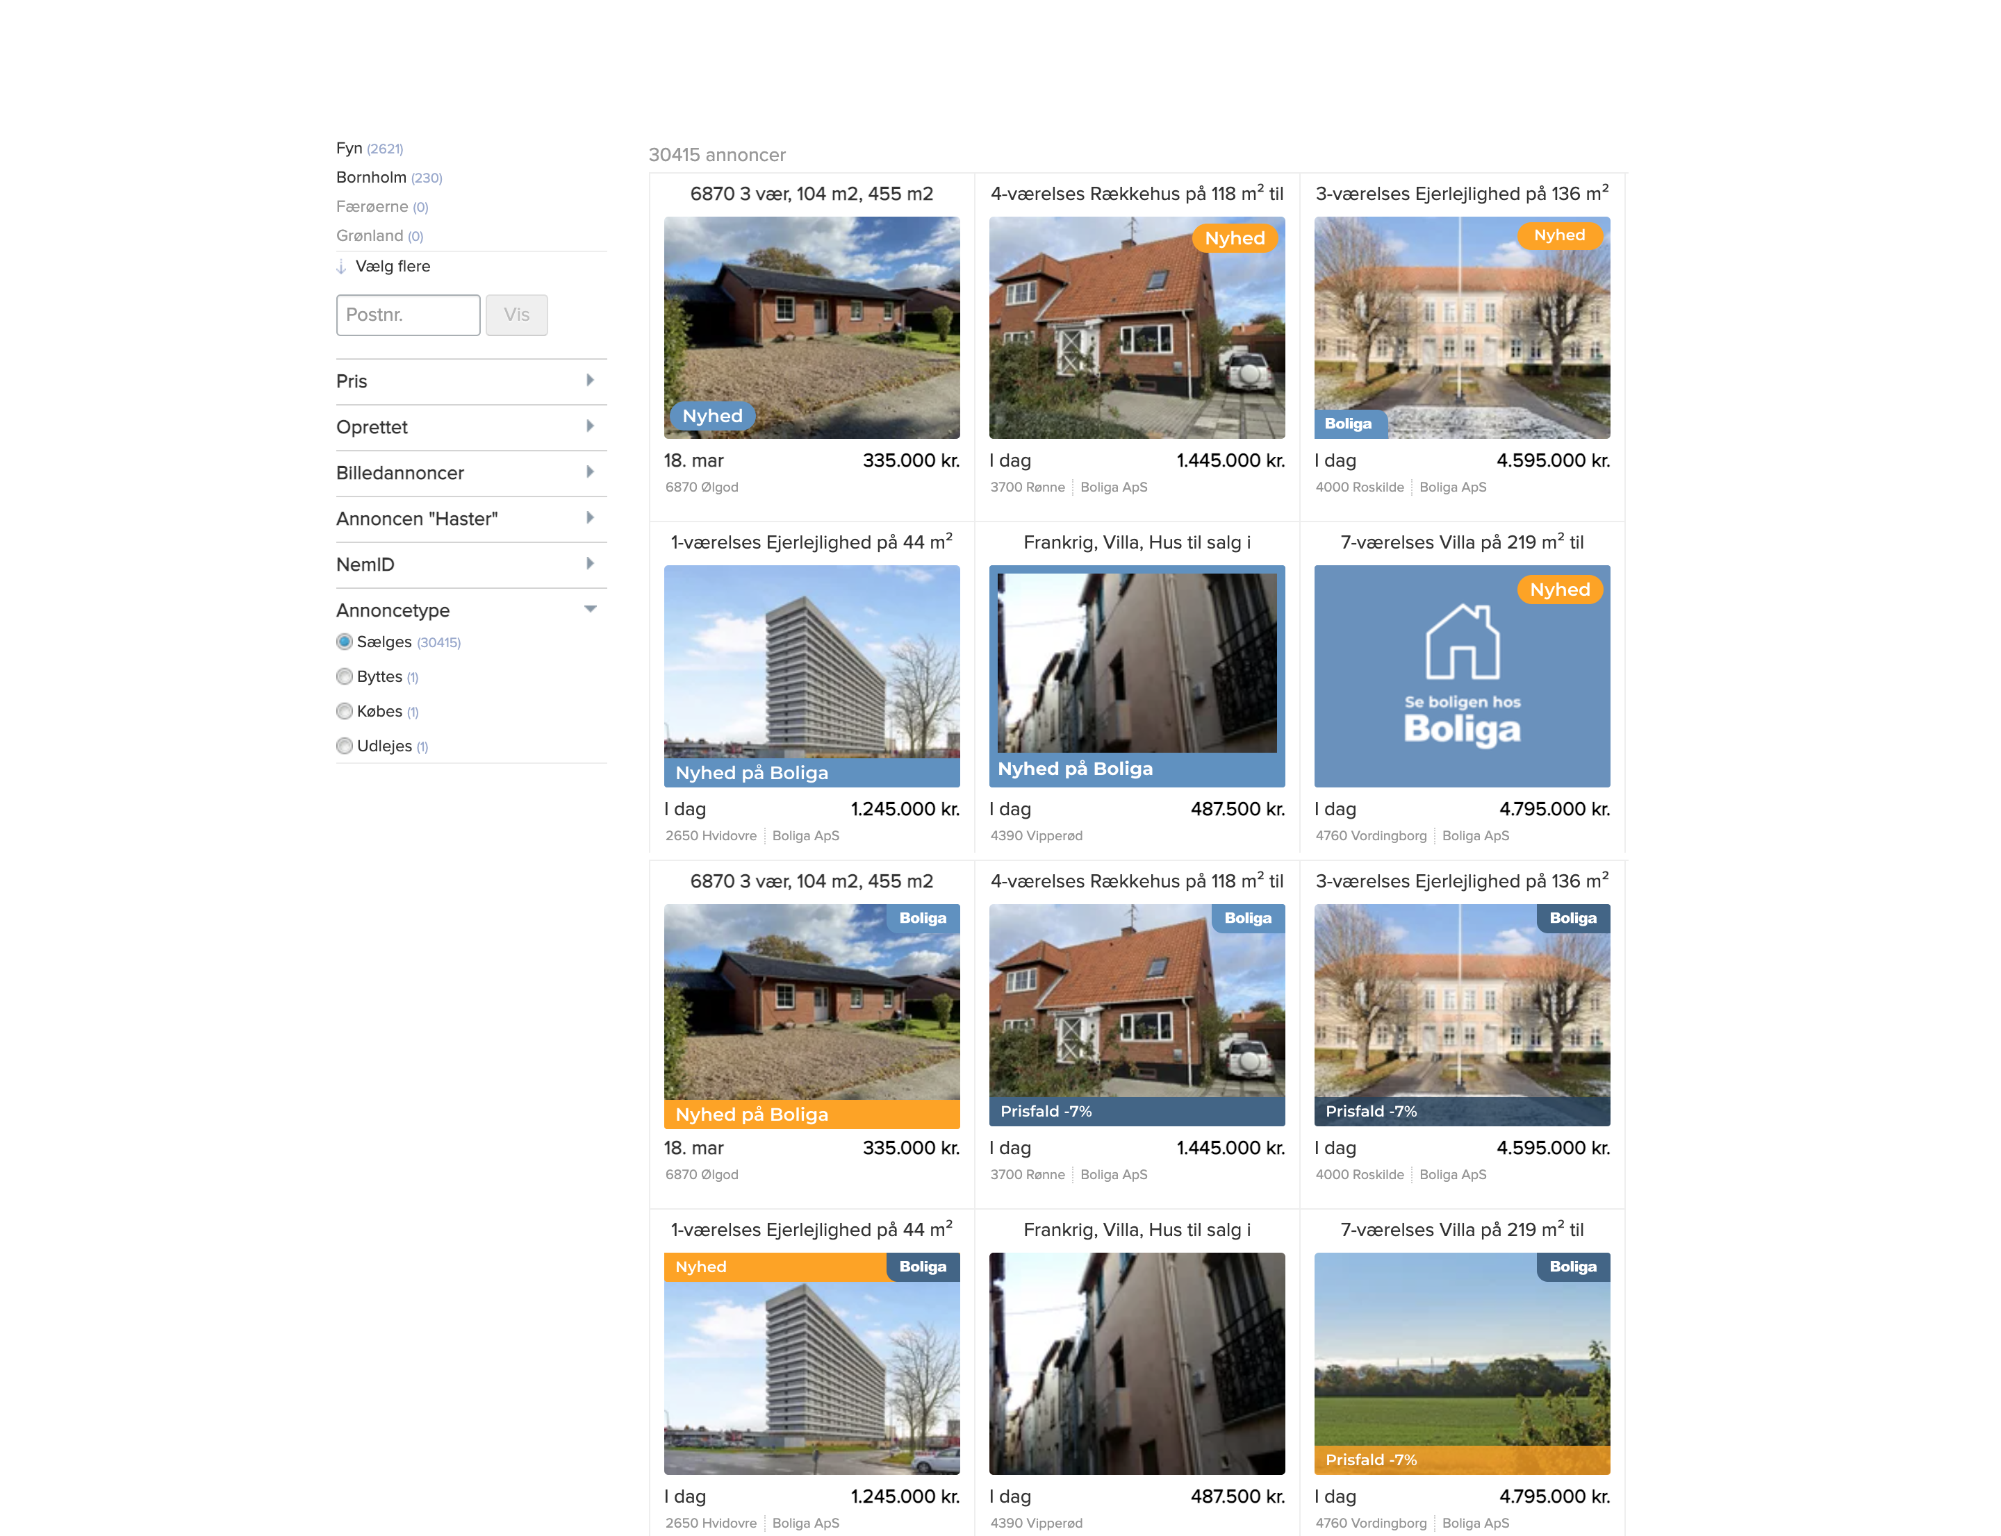
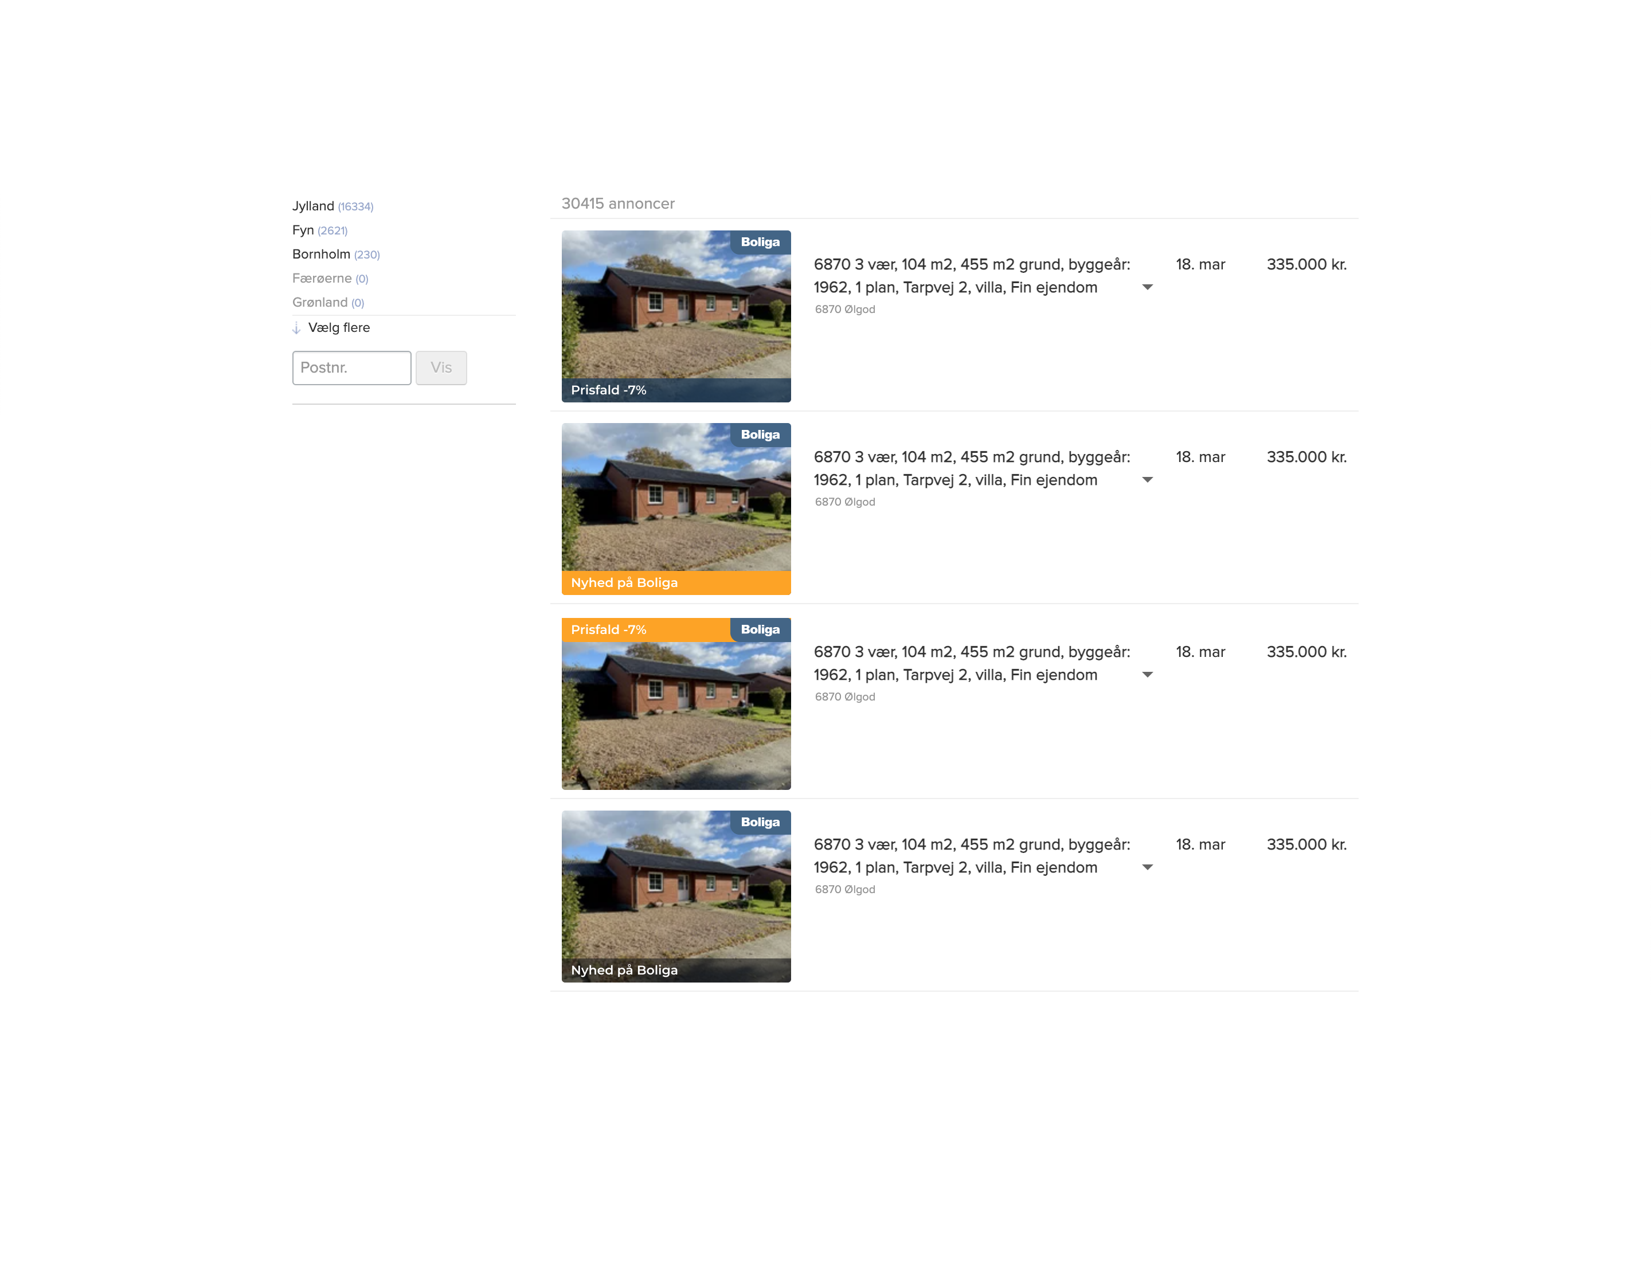
DBA: Annonceeksempler
Bolig kategoriside
Listevisning

Slide 7
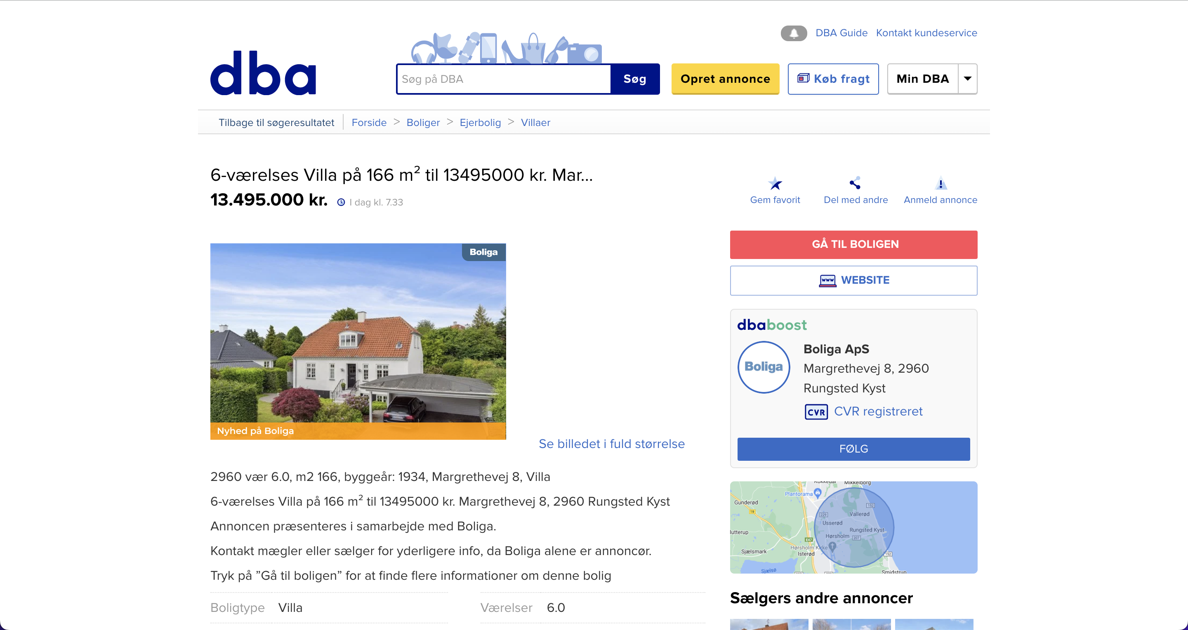
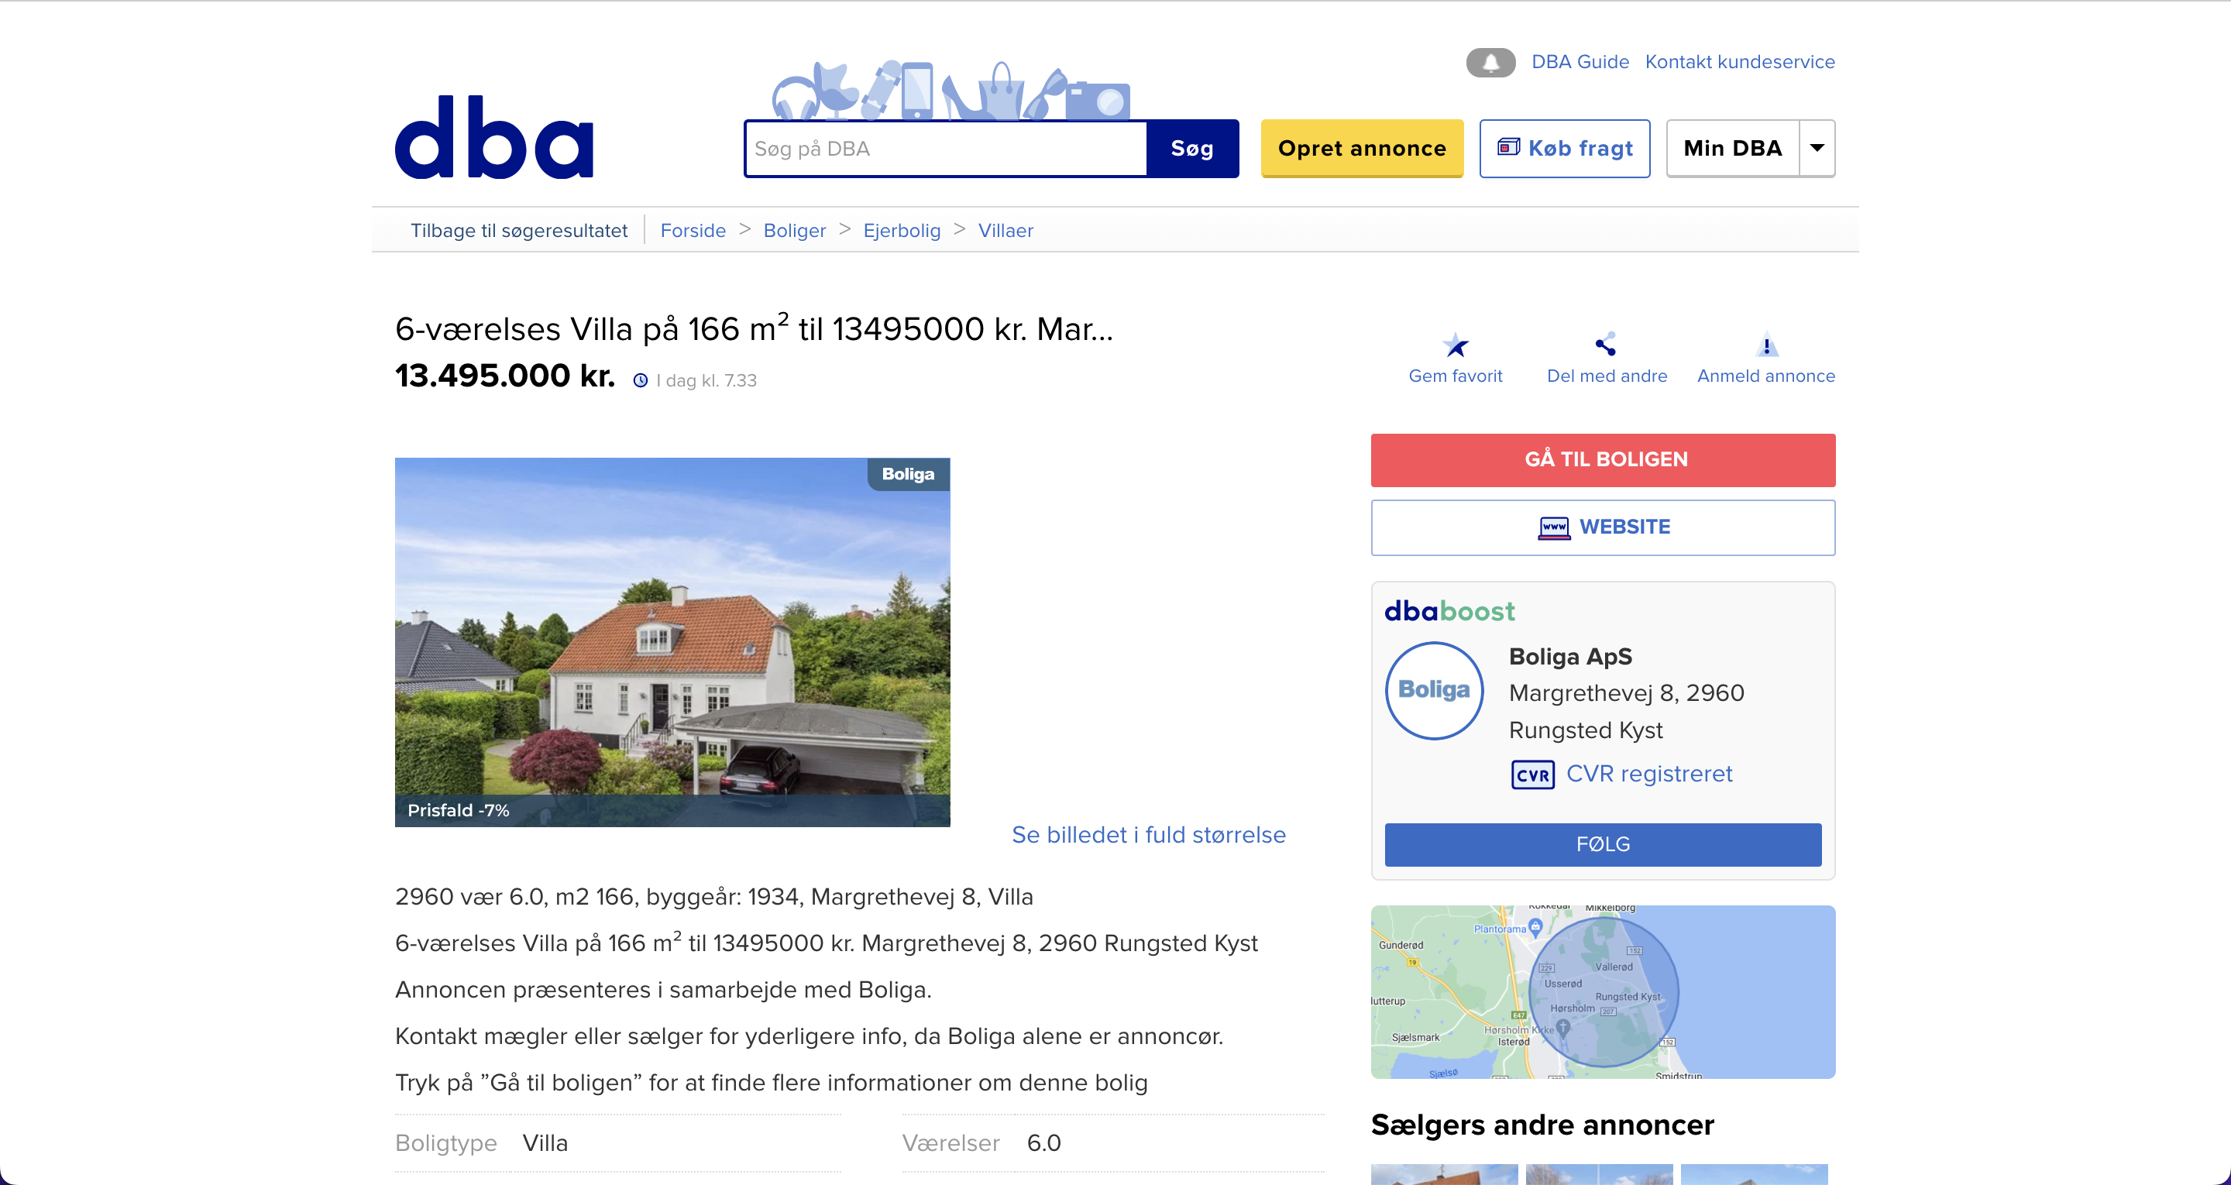
DBA boligvisningside
Fremhævet tekstbanner
Boligvisningsside

Slide 8
Boliga: Salgsmateriale
Design af Boliga Salgsbudskaber med eksempler indsat på desktop og mobil
Boliga forsiden
- Kun hos Boliga!
Få din bolig på forsiden af boliga.dk – Danmarks største uafhængige boligsite.
Boliga er købernes foretrukne site og derfor rammer en boligannonce på forsiden typisk mange potentielle købere.
Boliga performance
Boliga.dk har ca. 2 mio. besøg om måneden og et stort køberkartotek med mange interesserede købere.
På forsiden af boliga.dk er der ca. 800.000 sidevisninger pr. md..
På en boligsagsvisning på boliga.dk har der ca. 750.000 besøg pr. md.
Kan vi får eksempel fra BVS evt BBR med også?

Slide 9
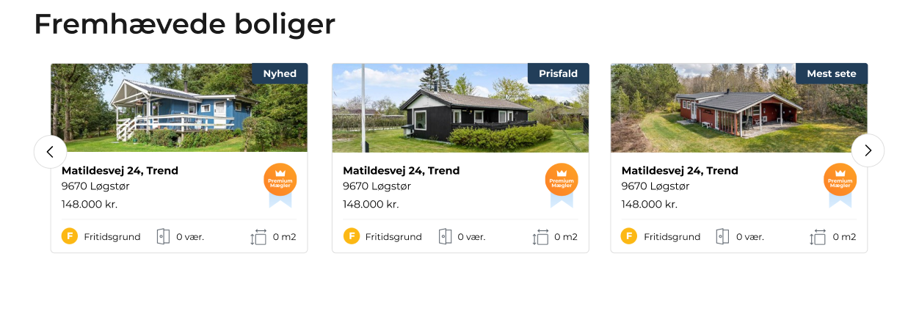
Boliga eksempler
Kan vi får eksempel fra BVS evt BBR med også?

